Slide 1

STEP IT Academy Moldova Specialitatea: Elaborare software
PROIECT DE DIPLOMĂ
Тема: РАЗРАБОТКА ВЕБ-ПРИЛОЖЕНИЯ «УЧЕТ АКЦИОНЕРОВ КОМПАНИИ»
Tema: Elaborarea aplicației web “EVIDENȚA ACȚIONARILOR COMPANIEI”
The theme: Development the web application “REGISTRATION OF
SHAREHOLDERS OF THE COMPANIY’”
Executor, studentul: Dolghii Tatiana
Grupa: SPD1714ru
Chișinău - 2021

Slide 2

Цель проекта
Целью данного проекта является разработка веб-приложения «УЧЕТ АКЦИОНЕРОВ КОМПАНИИ» который может быть использован для внутреннего учета акционеров в больших акционерных обществах.

Slide 3
Технология разработки
среда разработки-Visual Studio 2019
сервер БД-Microsoft SQL Server Management Studio
язык программирования C#
Entity Framework Core, Migrations, Identity
тип приложения ASP.NET Core MVC 3.1
HTML5
JavaScript
SASS (css)

Slide 4
Технология разработки
В процессе работы над проектом была создана базовая структура проекта на Visual Studio 2019 на которой в дальнейшем будет строиться приложение,
Были установлены менеджеры пакеты NuGet для более эффективной работы,
Связь сайта с базой данных, создание контекста базы данных и в целом была налажена связь между SQL-сервером и сайтом с помощью Мigration.

Slide 5
Технология разработки
Aутентификация и авторизация, была создана панель администратора сайта для аутентификации и авторизации пользователей. Также необходимо запрограммировать панель администратора, где можно управлять контентом сайта.
Также необходимо создать вывод контента из базы данных в браузер пользователя.
Также необходимо опубликовать данный проект на локальный диск.

Slide 6
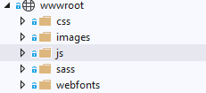
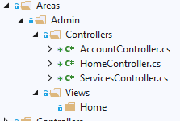
Технология разработки
С начало был создан пустой проект с последующим созданием некоторых наборов фалов как директория «wwwroot», где будут храниться папка для стилей картинок и css файлы;
Администратор приложения будет работать в панеле администратора и для этого была создана отдельная директория «Areas». В ней создана отдельная функциональная логика «Admin» где отражаются операции по администрированию сайта.

Slide 7
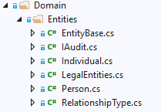
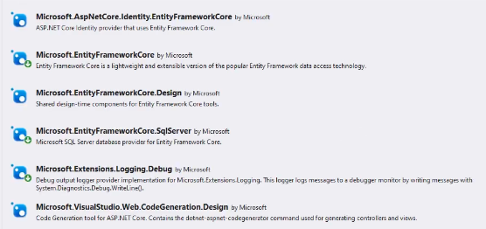
Технология разработки
Была создана папка «Domain», где будут храниться все бизнес сущности, контекст подключения к базе данных. В созданной папке «Views» размещен макет сайта.
Также для более эффективной работы были установлены необходимые NuGet Packege Manager- CodeGeneration.Design, EntityFrameworkCore, EntityFrameworkCore.SqlServer и др.

Slide 8
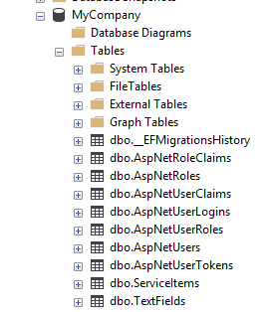
Технология разработки
Была создана Миграция «Migrations», используется для применения изменений к базе данных.
Была применена миграция к серверу БД, были созданы таблицы.

Slide 9
спасибо за внимание!

